Slide 1
Outline
UE5 半透明成像效果
將嘗試哪些方法修正半透明成像？

Slide 2
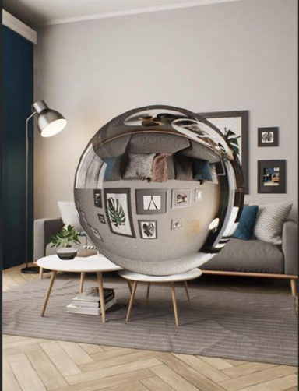
UE4 硬體光追半透明成像
https://www.youtube.com/watch?v=NbNz7gQ4eJg

Slide 3
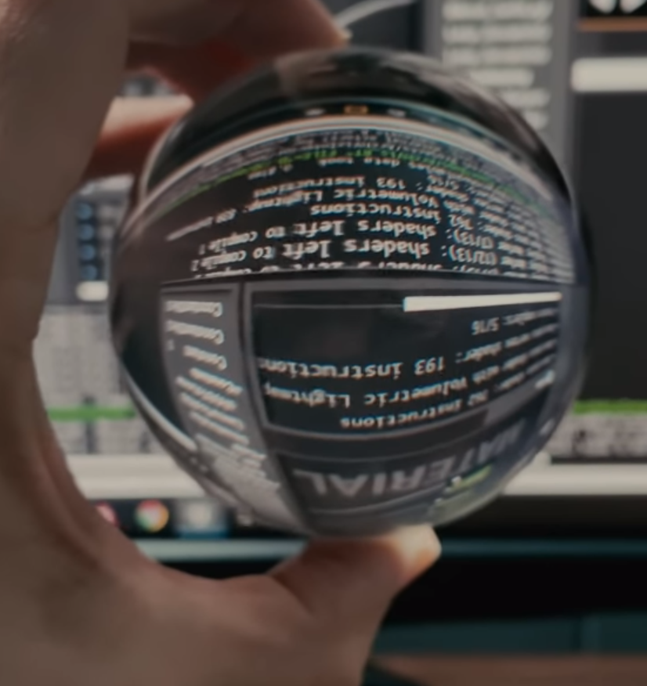
真實世界半透明成像
Upside down 效果能否實現？
https://www.youtube.com/watch?v=NbNz7gQ4eJg

Slide 4
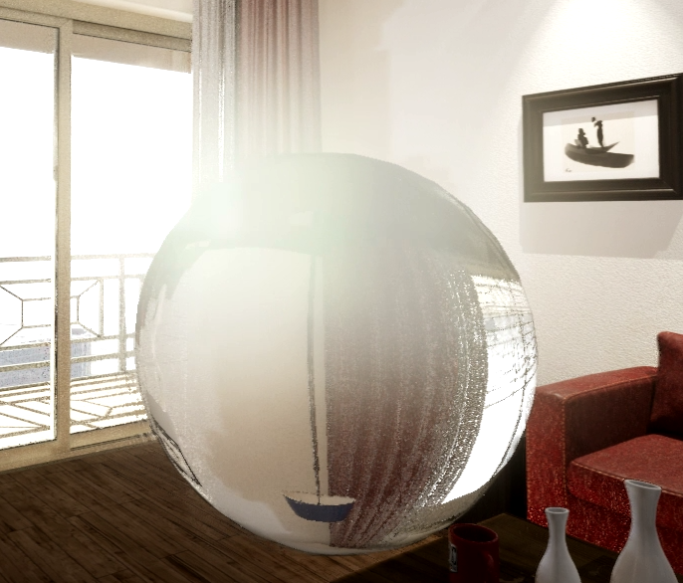
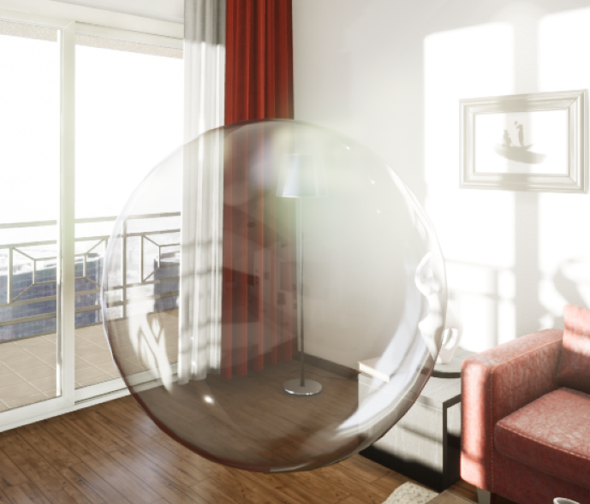
UE5 半透明成像
Translucency in UE5 Hardware RT
Translucency in UE5 Lumen

Slide 5
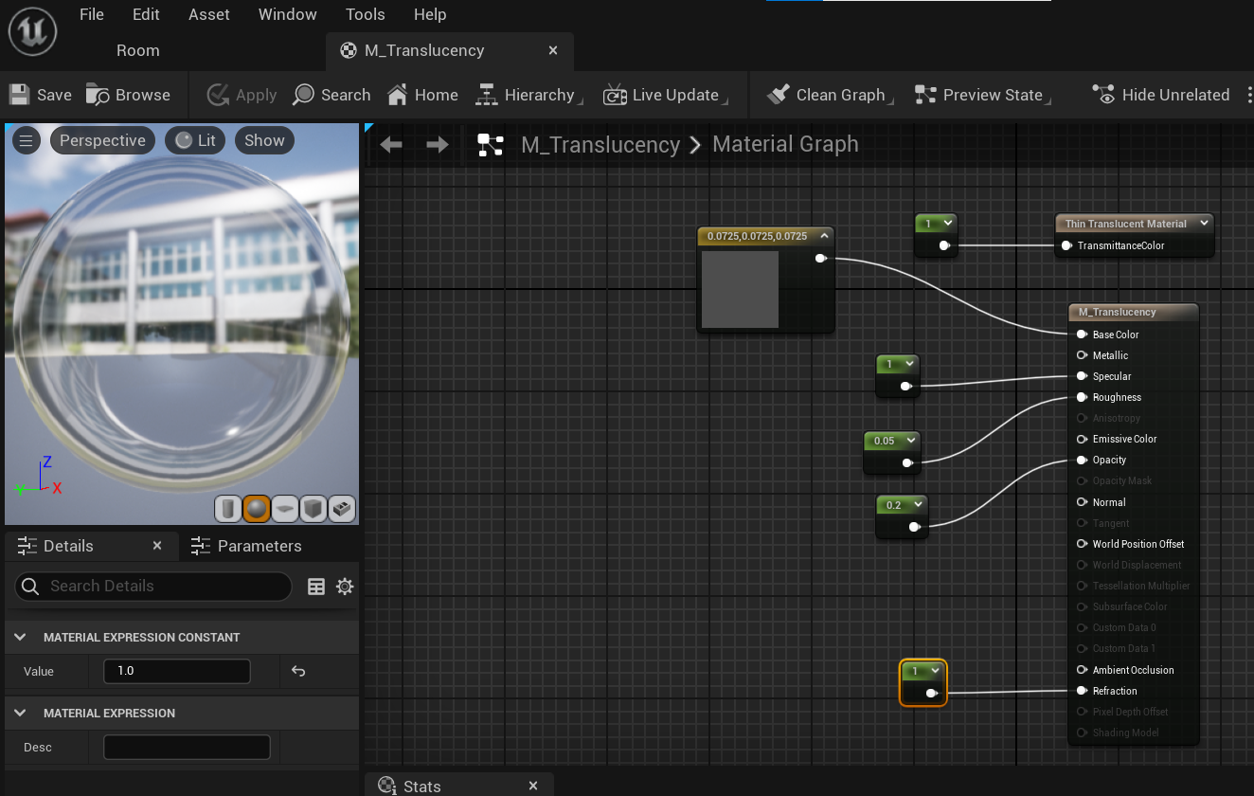
UE5 半透明材質
In RealisticRendering Project

Slide 6
會嘗試哪些方法？
Planar reflection
評估：may be expensive
Sphere reflection capture
評估：unknown
Dither fake translucency
評估：最常用的解法，抖動產生的效果可能很差

Slide 7
會嘗試哪些方法？
Scene capture 2D feeding into the material
(using USceneCaptureComponent2D)
評估：極度昂貴可能影響效能
其它… BluePrint => make fake reflection and fake refraction(snell’s law)
評估：unknown

